Slide 1
Tech CHALLENGE FASE 2 ALGORITMOS GENÉTICOS

Slide 2
TÓPICOS
Desafio
Cenário
Problema
Informações disponíveis
Principais desafios
Solução
Demonstração
RESULTADOS

Slide 3

DESAFIO
O desafio consiste em projetar, implementar e testar um sistema que utilize Algoritmos Genéticos para otimizar uma função ou resolver um problema complexo de otimização.

Slide 4
cenário
A área de manutenção realiza serviços de manutenção corretivas e preventivas em diversos equipamentos e setores da instituição e a alocação eficiente das ordens de serviço (OS) para os operadores é crucial para melhorar a produtividade e garantir que as manutenções sejam realizadas no prazo e com a qualidade necessária.

Slide 5
problema
DESCRIÇÃO
OBJETIVOS
O problema consiste em alocar ordens de serviço (OS) de manutenção para operadores de forma otimizada, considerando as habilidades, o tempo necessário e a prioridade de cada ordem em relação às habilidades, tempo disponível e senioridade dos operadores para a execução das ordens.
Eficiência na alocação maximizando a compatibilidade entre as habilidades dos operadores e as ordens de serviço;
Minimizar horas extras reduzindo o trabalho adicional dos operadores;
Garantir que as ordens de maior prioridade sejam atendidas dentro do prazo estipulado.

Slide 6
INFORMAÇÕES DISPONÍVEIS
Ordens de serviço (os)
Operadores
Tempo estimado;
Habilidades necessárias;
Prioridade;
Status (não atendida);
Dia esperado para iniciar o atendimento.
Horas disponíveis;
Habilidades;
Senioridade.

Slide 7
PRINCIPAIS DESAFIOS
Alocar operadores com habilidades específicas para ordens de acordo com requisitos técnicos.
Respeitar as limitações de tempo (ex: jornada de trabalho) e recursos disponíveis.
Manter a ordem de execução conforme as prioridades.
Equilibrar a carga de trabalho entre os operadores, considerando suas habilidades e senioridade.

Slide 8
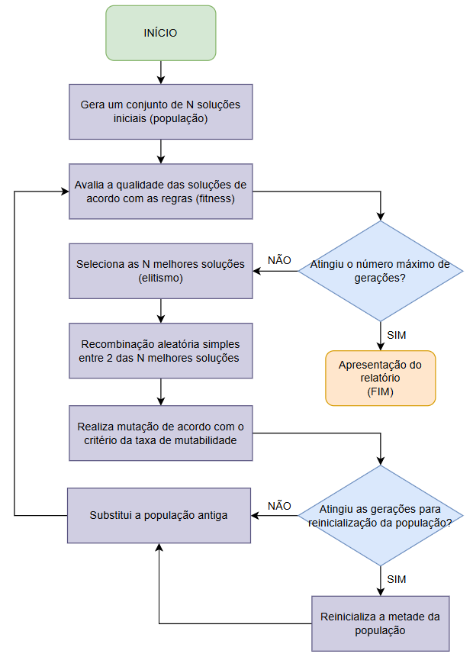
SOLUÇÃO
Desenvolver um algoritmo genético para otimizar a alocação de ordens de serviço (OS) de manutenção.

Slide 9
SOLUÇÃO
FUNÇÃO DE FITNESS
Compatibilidade de Habilidades
Pontuação positiva para operadores com habilidades compatíveis proporcional à quantidade de requisitos atendidos.
Penalidades são aplicadas caso as habilidades mínimas não sejam atendidas.
Cumprimento de Prazos
Penalizações baseadas no atraso do início esperado das ordens e a severidade aumenta conforme a prioridade.
Carga Horária
Penalizações aplicadas para excesso de horas trabalhadas além da capacidade diária do operador.
CROSSOVER e mutação
Desenvolver um algoritmo genético para otimizar a alocação de ordens de serviço (OS) de manutenção.
Escolha aleatória de um ponto de crossover que divide as ordens da solução:
Exemplo: Se temos 100 ordens, o ponto de crossover pode ser 50, dividindo a solução em dois segmentos (ordens 1-50 e ordens 51-100)
Caso alguma ordem esteja repetida entre os dois pais, após o crossover, é feita uma alocação randomizada das ordens não alocadas, garantindo a unicidade.
Realiza mutação de acordo com o critério da taxa de mutabilidade:
Seleção aleatória de um dia e um operador disponível para alocação na OS;
Verifica se o operador tem as habilidades mínimas até encontrar o operador adequado.
Caso o fitness seja menor, a mutação é desfeita.

Slide 10
DEMONSTRAÇÃO
PARÂMETROS
Nº de Ordens: 100
Nº de Operadores: 10
Tamanho da População: 50
Nº de Gerações: 50
Taxa de Mutação: 0.3
Tamanho do Elitismo: 5
Intervalo de Reinicialização: 10
Dias: 5

Slide 11
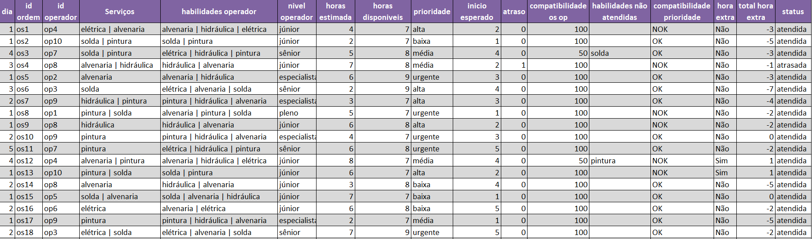
RESULTADO

Slide 12
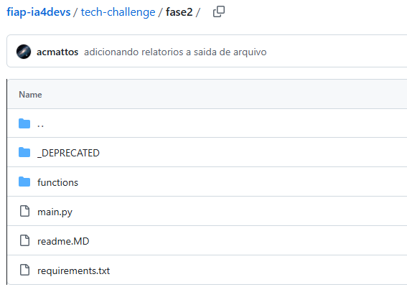
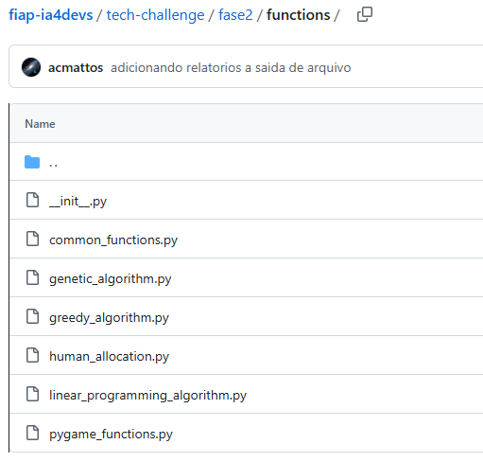
Projeto

Slide 13
Obrigado
André Mattos - RM358905
Aurelio Thomasi Jr - RM358104
Leonardo Ramires - RM358190
Lucas Arruda - RM358628
Pedro Marins - RM356883

